Slide 1
산업인공지능개론 과제 : 분류 및 회기를 해야 하는 현장 데이터 실습
임 동 민

Slide 2
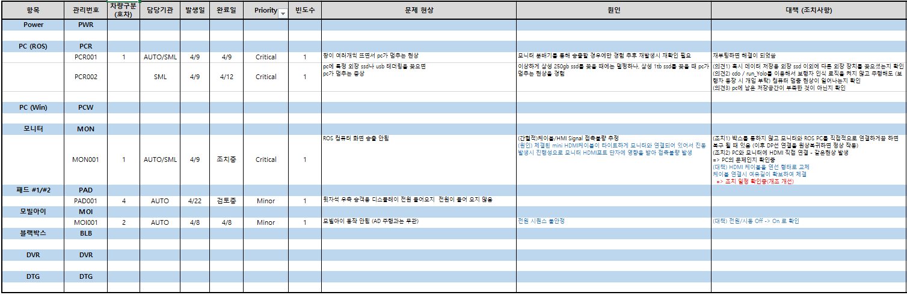
현장 데이터 (마중 자율주행차(아이오닉) Issue Management)
차율주행차 실증 현장에서 발생하는 이슈 취합 및 해결방안, 이력관리
이슈 분류 – CAR(자율주행차 및 장비), AD(자율주행 플렛폼), 관제
CAR

Slide 3
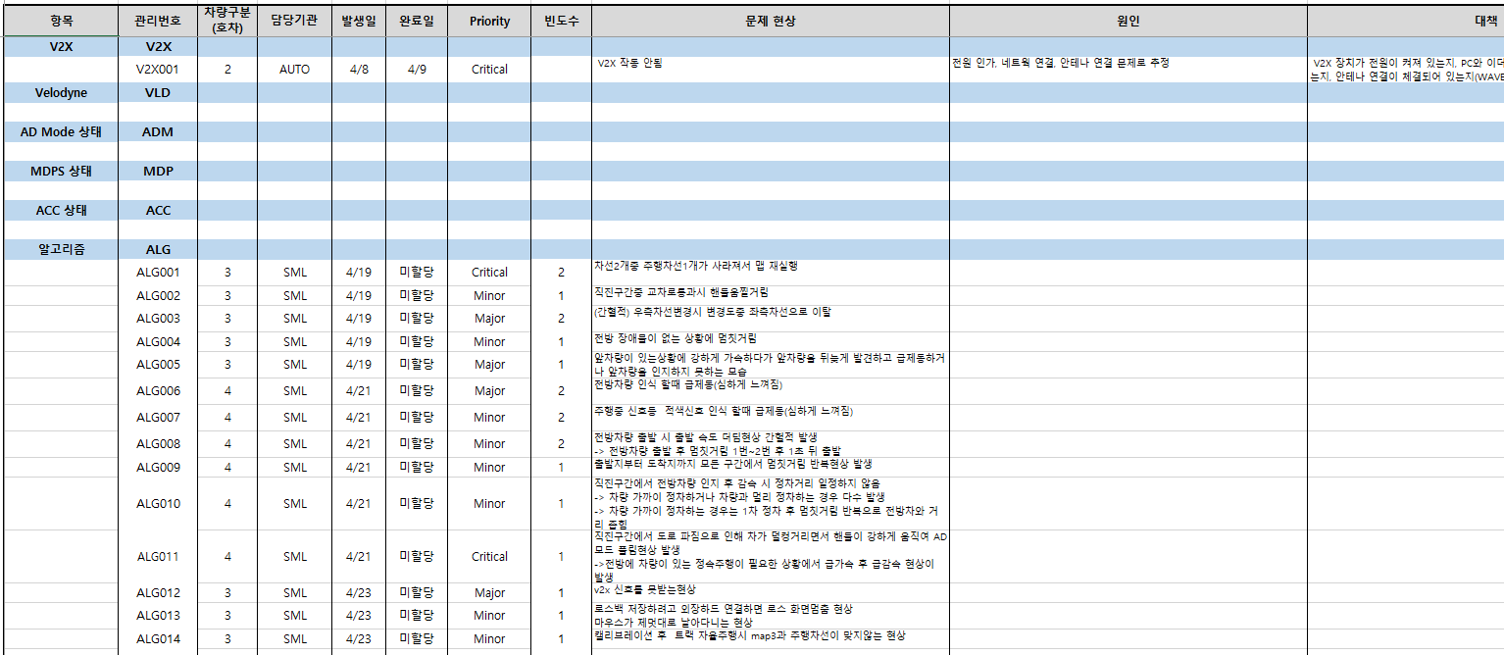
AD

Slide 4
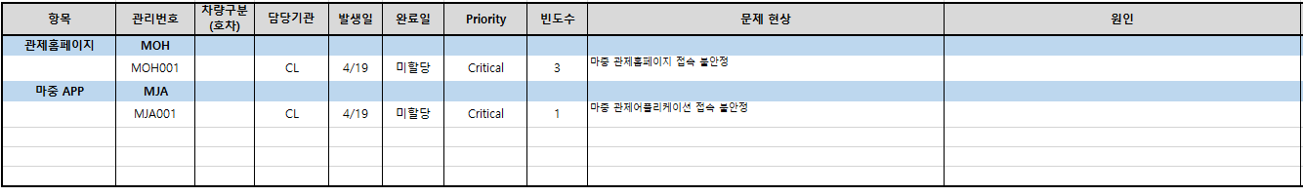
관제

Slide 5
기계학습
1호~4호
이슈 발생 차량 빈도
중요도
이슈발생일~완료일(기간)
이슈 발생 빈도
기계학습
집중해야 할
이슈 도출
위험 이슈 알람
Critical, Major, Minor
발생일(검토) ~ 완료일 = 처리기간
같은 이슈 발생 빈도
전처리
입력
출력
활용
집중과제 발굴
고도화
해당이슈 및
파생이슈
선제 대응

Slide 6
감사합니다.

